Slide 1
游戏设计导论
林俊聪
电邮：jclin@xmu.edu.cn
办公室：翔安校区5号楼-409-1

Slide 2
实验十一
物理引擎

Slide 3
实验目的
掌握刚体和碰撞器的基本概念和使用

Slide 4
实验条件
操作系统
Windows 10
Unity 3D
http://unity.com/

Slide 5
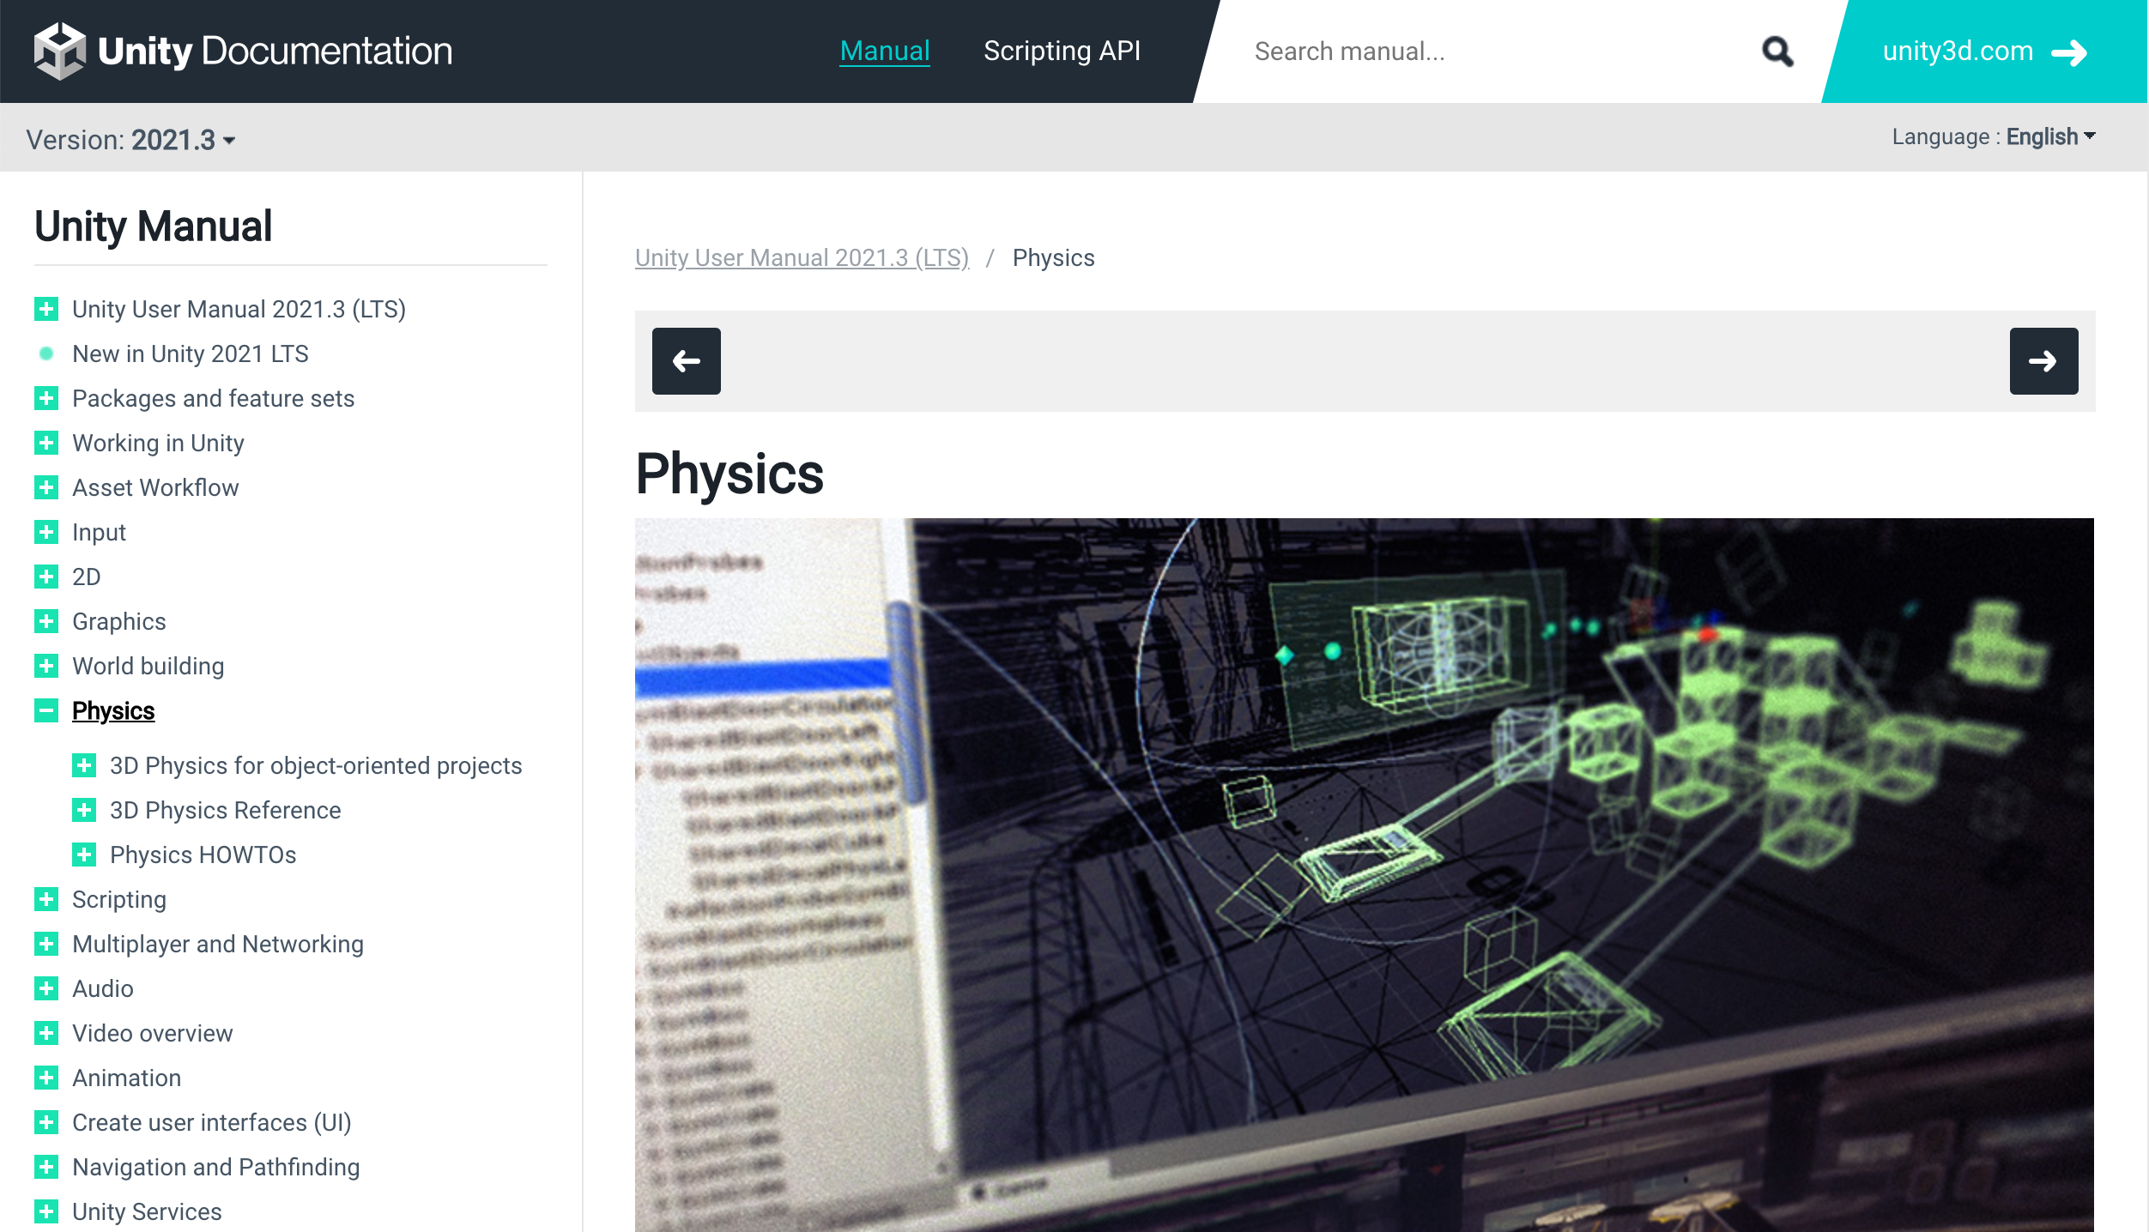
背景知识
https://docs.unity3d.com/Manual/PhysicsSection.html

Slide 6
背景知识
物理引擎用于在游戏中模拟出真实世界的物理效果，如物体之间的碰撞、布料等
Unity使用了两个不同的物理引擎
3D：Nvidia PhysX
2D：Box2D

Slide 7
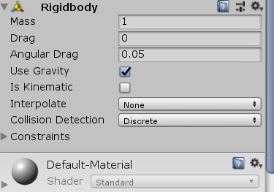
背景知识
刚体（RigidBody）：属性
如果需要为游戏中的物体赋予真实的物理效果，就需要为其添加Rigidbody刚体组件
添加完成后可以在属性查看器面板中看到刚体组件的设置面板

Slide 8
背景知识
刚体（RigidBody）：属性
质量（Mass）
该属性用来设定刚体的质量，如果将质量设置为1，那么只需要给这个物体一个向上的9.8N的力便可抵消重力
阻力（Drag）
Drag参数默认为0，即没有阻力，阻力的方向与物体运动方向相反，用来阻碍物体的运动
旋转阻力（Angular Drag）
旋转阻力的方向与物体的旋转方向相反用来阻碍物体的旋转运动，默认值为0.05。设置了旋转阻力大小之后，物体在任何方向上的旋转运动都将会受到影响

Slide 9
背景知识
刚体（RigidBody）：属性
使用重力（Use Gravity）
该属性用来设定是否需要在刚体上施加重力。用来模拟现实世界中的自由落体状态等等 。
是否遵循运动学（Is Kinematic）
该属性用来设置刚体是否遵循牛顿的物理学运动定律。如果勾选它，则表示该物体将不会调用物理计算，只受脚本和动画的影响而运动，作用力、关节和碰撞都不会对其产生任何作用。
插值（Interpolate）
插值是获取近似当前渲染时间点数据的一种手段

Slide 10
背景知识
刚体（RigidBody）：属性
碰撞检测（Collision Detection）
刚体组件默认使用占用资源较少的离散模式（Disctete），一般用于静止或运动速度较慢的物体，而对于高速运动或体积较小的物体建议使用连续模式（Continuous），被使用了连续检测模式的物体所撞击的物体，则应该使用动态连续模式（Continuous Dynamic）
限制条件（Constraints）
限制条件用来设置物体在哪一个方向上运动或旋转将受到的限制。默认情况下，物体的运动和旋转在各个方向上都不会受到限制

Slide 11
背景知识
刚体（RigidBody）：常用方法
AddForce函数
AddForce函数用来对刚体施加一个指定方向的力，作用于刚体使其发生移动
function AddForce (force : Vector3, mode : ForceMode = ForceMode.Force) : void
function AddForce (x : float, y : float, z : float, mode : ForceMode = ForceMode.Force) : void

Slide 12
背景知识
刚体（RigidBody）：常用方法
MovePosition函数
MovePosition函数用来将刚体移动到position位置
function MovePosition (position : Vector3) : void

Slide 13
背景知识
刚体（RigidBody）：常用方法
MoveRotation函数
MoveRotation函数用来刚体旋转到rot。rot为Quaternion（四元数）会返回刚体需要旋转的角度
function MoveRotation (rot : Quaternion) : void

Slide 14
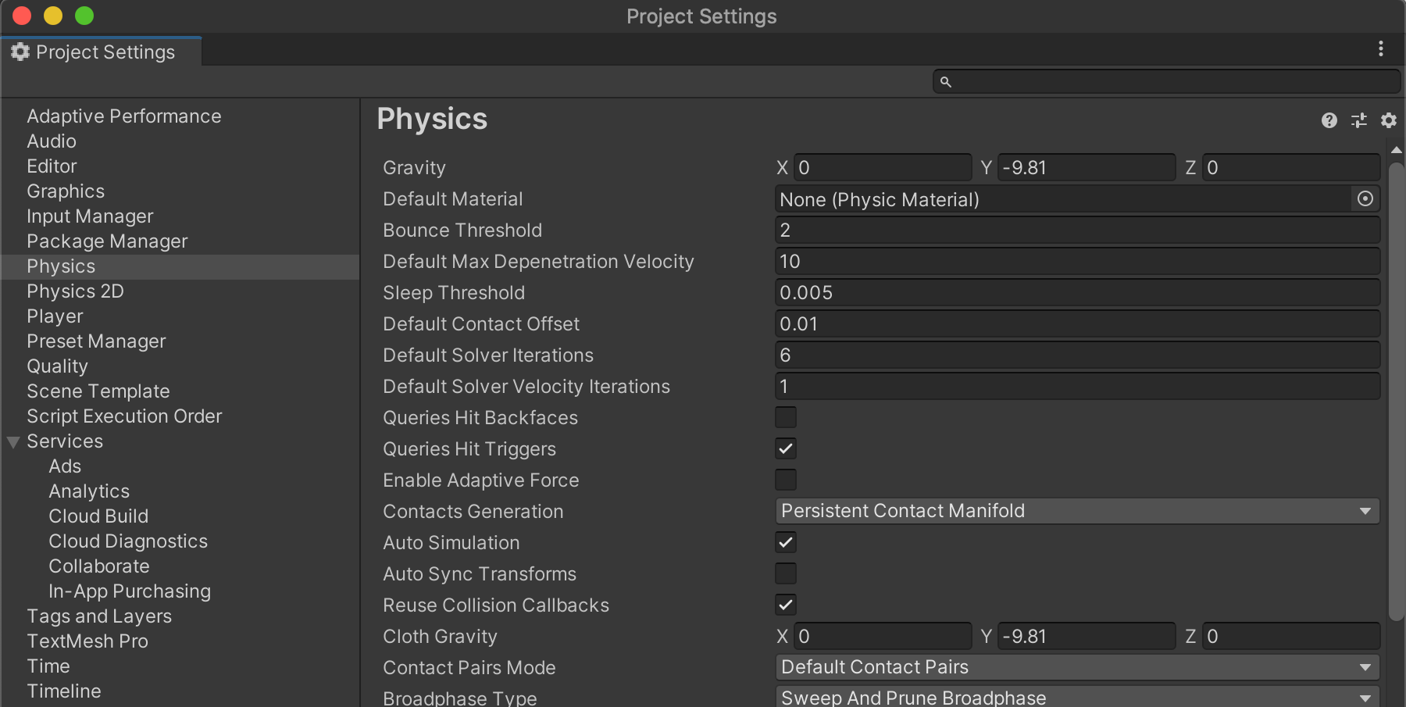
背景知识
刚体（RigidBody）
物理管理器：界面
菜单栏 Edit > Project Settings > Physics 打开物理管理器

Slide 15
背景知识
刚体（RigidBody）
物理管理器：变量
Gravity（重力）
在Unity中默认的重力的方向为Y轴的负方向，大小为9.81N。
Default Material（默认材质）
全局管理器中默认没有使用任何物理材质，在其中开发人员可以为其添加物理材质

Slide 16
背景知识
刚体（RigidBody）
物理管理器：变量
Bounce Threshold（反弹阈值）
在两个相互碰撞的刚体间的相对速度小于阈值时，就不会再进行反弹计算，这样会有效的减少模拟物理过程中物体的抖动与物理计算。
Raycasts Hit Triggers（射线检测触发器）
Unity集成开发环境的物理引擎中3D射线拾取功能需要和碰撞器相互配合使用，即射线命中碰撞器之后会返回命中信息，被开发人员捕获后可以实现特定的功能

Slide 17
背景知识
刚体（RigidBody）
物理管理器：变量
Layer Collision Matrix（层碰撞矩阵）
Unity集成开发环境中可开发人员可以对场景中的物体进行分层，将不同功能或类型的物体区分开来。在物理管理器中，可以使用层碰撞矩阵来设置不同层的物体间的碰撞计算。两个层的交叉处就是设置碰撞检测的标志位

Slide 18
背景知识
刚体（RigidBody）：碰撞
如果希望两个对象发生碰撞，需满足两个条件
两个对象都有Collider组件
其中一个对象上有RigidBody组件
当一个对象上挂载着Rigidbody组件时，应该使用“力”来移动物体，由物理引擎来计算移动过程中的物理效果，而不是修改对象Transform组件的Position
在日常开发中也会遇到不该用力移动对象，但仍希望物体进行物理计算的情况，如玩家的移动，称为动力学运动。可以勾选Rigidbody的Is Kinematic属性来实现这种效果

Slide 19
背景知识
碰撞器（Collider）：类型
盒子碰撞器
基本方形碰撞器，可以调整成不同大小的长方体
球体碰撞器
基本球形碰撞器，可调整大小但不能单独调整某一维
胶囊碰撞器
胶囊形碰撞器，由一个圆柱体和两个上下的半球组成
网格碰撞器
在物体网格上构建的碰撞器，用于复杂网状模型检测

Slide 20
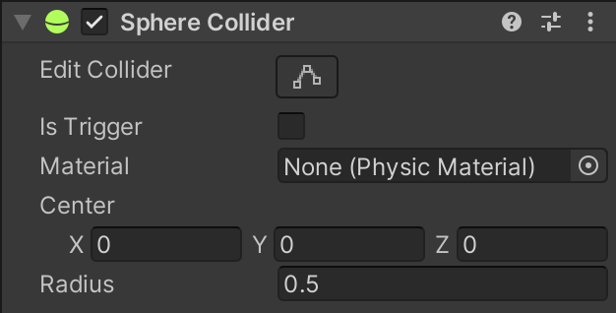
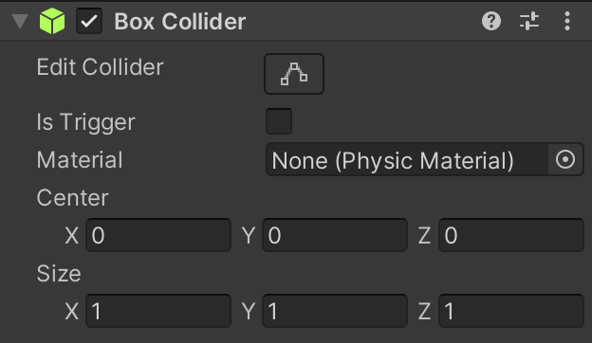
背景知识
碰撞器（Collider） ：属性
参数名 | 含义
Is Trigger | 则用于触发事件，物理引擎忽略。
Size | 碰撞器在xyz轴上的尺寸
Radius | 球体碰撞器的半径大小
Material | 引用可确定此碰撞体与其他碰撞体 的交互方式的物理材质
Content | 碰撞器在本地对象的位置
Height | 胶囊碰撞器圆柱体的高度

Slide 21
背景知识
碰撞器：物理材质
物理材质有多个参数可以调节，这些属性参数共同决定物理材质的弹性和摩擦因数，同时包括碰撞体间的摩擦力混合模式，以及物体在不同轴向可以设置不同摩擦力大小的各向异性方向大小
Project > Create > Physic Material

Slide 22
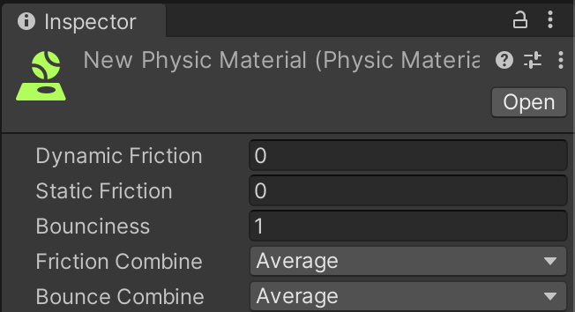
背景知识
碰撞器：物理材质
物理材质有多个参数可以调节，这些属性参数共同决定物理材质的弹性和摩擦因数，同时包括碰撞体间的摩擦力混合模式，以及物体在不同轴向可以设置不同摩擦力大小的各向异性方向大小
属性名 | 含义
Dynamic Friction | 滑动摩擦力
Static Friction | 静摩擦力
Bounciness | 表面弹性
Friction Combine | 碰撞体的摩擦力混合方式
Bounce Combine | 表面弹性混合方式

Slide 23
背景知识
碰撞器：过滤
为规避不必要的碰撞检测，既可以通过开发平台进行菜单设置又可以通过脚本中的代码进行控制
void Start ()
{
//开始方法在对象被激活时开始执行
Physics.IgnoreCollision(ballA.GetComponent<Collider>(),ballC.GetComponent<Collider>());
Physics.IgnoreCollision(ballB.GetComponent<Collider>(), ballC.GetComponent<Collider>());
//控制ballC对象不和ballA和ballB发生碰撞
}

Slide 24
实验内容
实现类似效果
每次按键发射一个红色的小球，碰到蓝色立方体炸开

Slide 25
提交事项
材料
项目
报告
格式：实验X_学号_姓名
期限
下次实验前提交
地址
FTP://121.192.180.236
账号/密码：student/ILoveSoftware!

